Slide 1
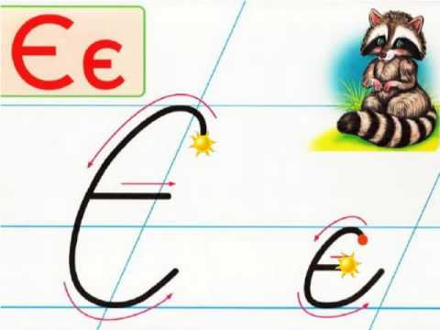
Навчання грамоти
Письмо
Букварний період
Урок 79
Написання малої букви є, складів, слів і речень з вивченими буквами. Записування відповіді на запитання

Slide 2
Організація класу
Уже дзвінок нам дав сигнал:
Працювати час настав.
Тож і ми часу не гаємо,
Роботу швидше починаймо.

Slide 3
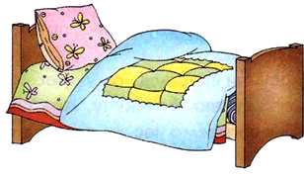
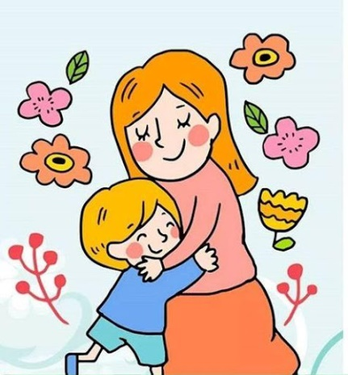
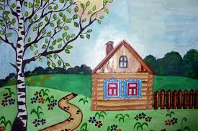
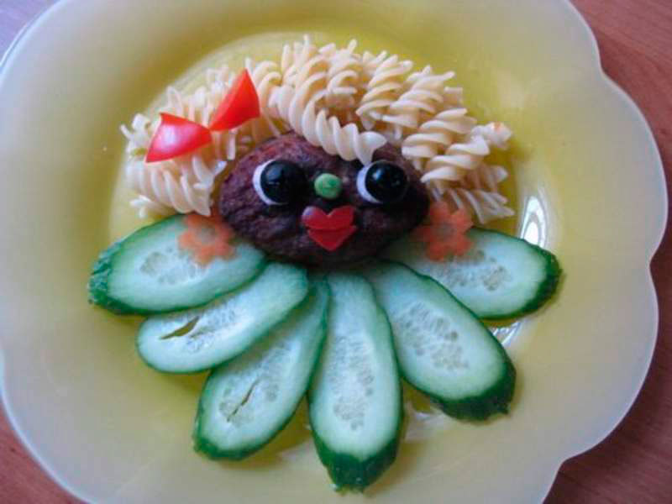
Подарунки цього дня
Щодня ти отримуєш подарунки від життя.
Який з них ти хочеш виділити сьогодні?

Slide 4
Розглянь і назви друковані літери.
Запиши відповідні великі й малі рукописні букви.

Slide 5
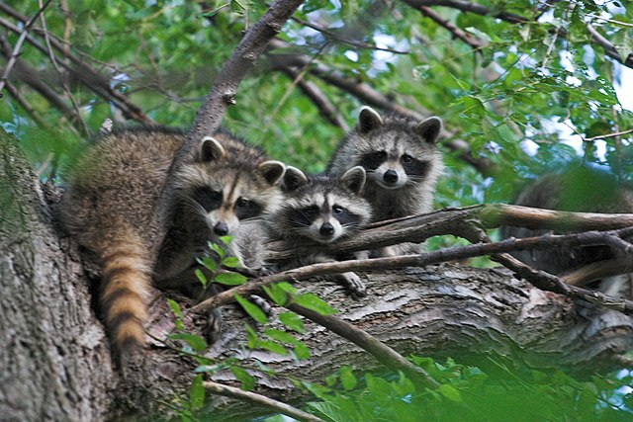
Робота зі скоромовкою
Єноти вивели гуляти
своє єдине дитинча.
Пригадай, якими буквами можна позначати звук [е]?
Послухай скоромовку. Які слова зі звуком [е] зустрілися?
Назви звуки й букви в словах єноти, своє. Чому в них звуків більше, ніж букв?
– е
є - но - ти
сво - є
[е]
= є
= о – о – о
– – о = о

Slide 6
Повідомлення теми уроку
Сьогодні на уроці письма ми навчимося писати рукописну малу букву «є», з'єднувати її з іншими буквами.
Складемо речення за малюнком і початком. Будемо змінювати слова за зразком.

Slide 7
Хто зображений на малюнку? Чим зайняті мама з донею?
З яким настроєм вони це роблять?
Чи допомагаєш ти вдома по господарству?
Яку саме роботу виконуєш? З яким настроєм це робиш?
Поділи на склади слово ми-є і визнач, якою буквою позначається другий склад?
– о = о
ми є
Сторінка
41
З’ясуй, з яких елементів складається мала рукописна буква «є»? Знайди її елементи на малюнку й наведи їх олівцем.

Slide 8
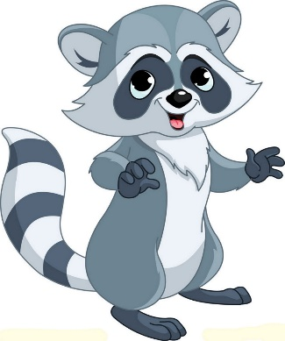
Вправа для очей

Slide 9
Вчимося писати

Slide 10
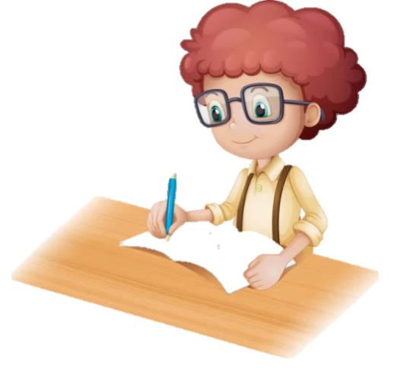
Прочитай склади, слова, речення у наступних рядках.
Поділи слова на склади. Надпиши звукові схеми над словами. Запиши за зразком
Напиши малу рукописну букву є
у першому рядку за зразком
– о =о
– о – о – о = о
Сторінка
41

Slide 11
Сьогодні
21.02.2024
Фізкультхвилинка

Slide 12
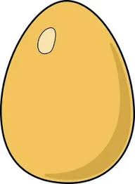
Пригадай, як слід виконувати завдання внизу сторінки. Закресли по дві букви с, д. Яке слово вийде з букв, що залишилися? Намалюй яєчко на плашці.
Прочитай речення у наступних рядках. Запиши за зразком
Віра допомагає мамі.
Сторінка
41

Slide 13
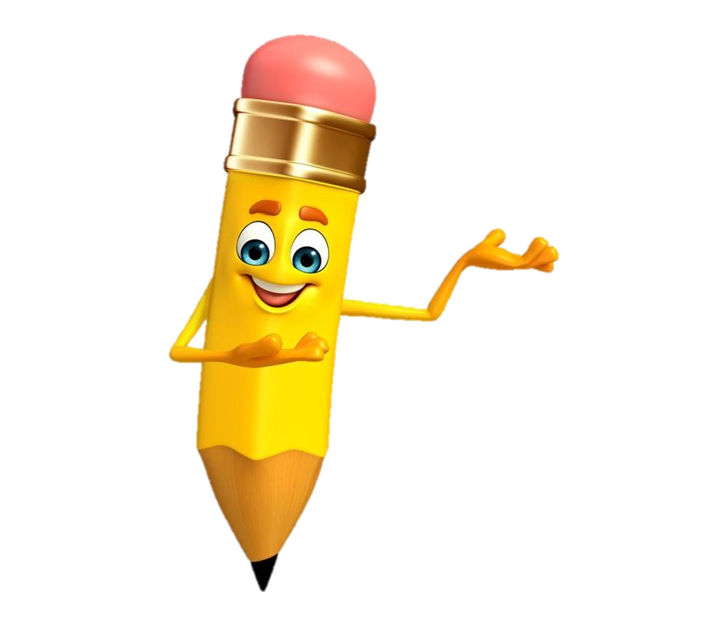
Пальчикова гімнастика з сайту Ютуб від каналу «Дистанційна копілочка»

Slide 14
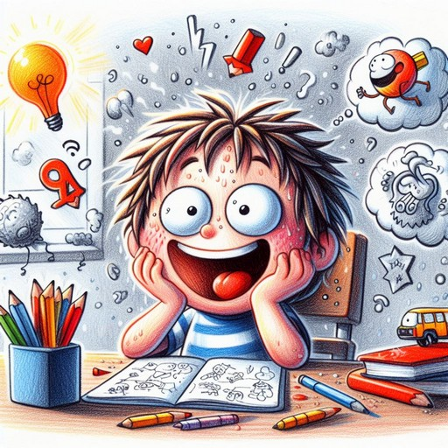
Утвори словосполучення за зразком
Я мию –
Я готую –
Я співаю –
він миє.
Зразок. Я знаю — він знає.
він готує.
він співає.
.
.
.

Slide 15
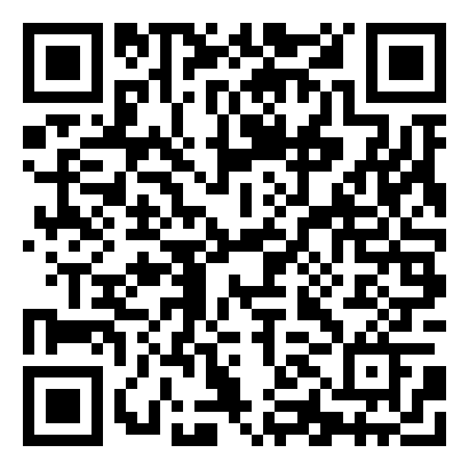
Online завдання
Відскануй QR-код або натисни жовтий круг!

Slide 16
Вправа «Мікрофон»
Яку букву вчилися писати?
Який звук позначає буква є?
Добери слова, в яких буква «є» стоїть на початку слова,
а потім слова, в яких –
після приголосного.

Slide 17
Рефлексія. Вправа «Емоційна ромашка».
У мене все вийшло
Було важко
Було не зрозуміло

